Slide 1




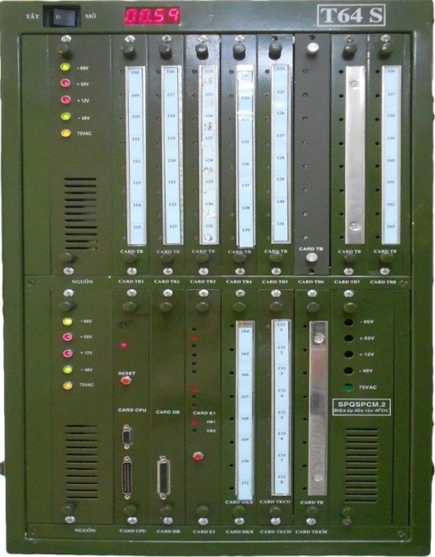
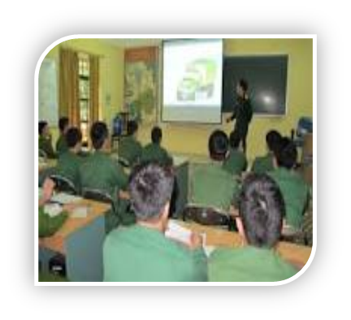
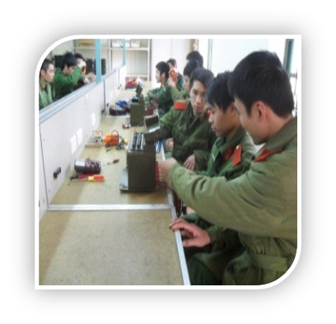

Slide 2
KHAI BÁO THAM SỐ, KHẮC PHỤC MỘT SỐ SỰ CỐ THƯỜNG GẶP
TĐ T64S, T64S1
Sơ đồ khối tổng quát tổng đài ĐT KTS


Ngo¹i vi thuª bao
Ngo¹i vi trung kÕ
Khèi
ChuyÓn
M¹ch
nhãm
KÕt
Cuèi
Thuª
Bao
(sltu)
M
U
x
ChuyÓn
M¹ch
TËp
Trung
Thuª
bao
KÕt
cuèi
Trung
KÕ
(dltu)
TK tư­¬ng tù
B¸o
HiÖu
Thuª
bao
B¸o
HiÖu
Trung
KÕ
TK sè
giao tiÕp
®iÒu hµnh
b¶o d­ìng
®iÒu khiÓn
ngo¹i vi
thuª bao
®iÒu khiÓn
khèi cm nhãm
®iÒu khiÓn
ngo¹i vi t. kÕ
HÖ thèng ®iÒu khiÓn

Slide 3
KHAI BÁO THAM SỐ, KHẮC PHỤC MỘT SỐ SỰ CỐ THƯỜNG GẶP
TĐ T64S, T64S1
Sơ đồ khối tổng đài T64S1
Card CPU
Card hiển thị
Dữ liệu,
điều khiển,
địa chỉ
Tín hiệu
Hiển thị
Card đáy (BUS)
Dữ liệu,
điều khiển,
địa chỉ
Dữ liệu,
điều khiển,
địa chỉ
Dữ liệu,
điều khiển,
địa chỉ
-5v, +5v, +12v, -48v,
75VAC
Card E1
Card TB
Card TK
CO-ĐKX
Card nguồn

Slide 4

KHAI BÁO THAM SỐ, KHẮC PHỤC MỘT SỐ SỰ CỐ THƯỜNG GẶP
TĐ T64S, T64S1
Sơ đồ kết nối tổng đài T64S
Bảng
đấu
dây
và
bảo
an
Bảng
đấu
Dây
MDF
PO
Máy tính

TBTĐ

TBĐR: TA57B…
ĐKX
Nguồn
P4-03
TBĐR
220VAC
TĐ NC
CO, E&M trực tiếp
TĐ TĐ

48VDC
E1
TĐ TĐ
Ắc quy

CO, E&M qua vi ba kenh
DDF
TB TD
E1

Slide 5
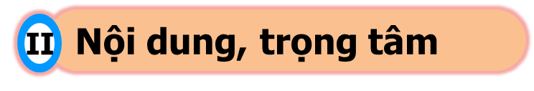
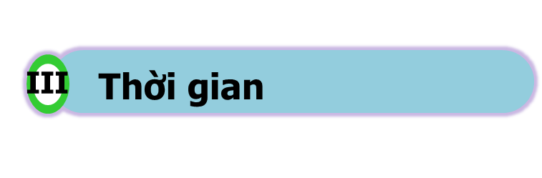


KHAI BÁO THAM SỐ, KHẮC PHỤC MỘT SỐ SỰ CỐ THƯỜNG GẶP
TĐ T64S, T64S1
I
Mục tiêu
Ý định
giảng
bài
IV
Tổ chức, phương pháp
Địa điểm

Slide 6
KHAI BÁO THAM SỐ, KHẮC PHỤC MỘT SỐ SỰ CỐ THƯỜNG GẶP
TĐ T64S, T64S1
I. Mục tiêu
1. Về kiến thức
- Nêu được quy trình các bước khai báo các tham số; các bước kiểm tra khắc phục sự cố thuê bao, trung kế, bảng mạch tổng đài T64S, T64S1
- Nêu và phân tích được các câu lệnh khai báo tham số trong cấu hình tổng đài T64S, T64S1
2. Về kỹ năng
- Nhớ và sử dụng đúng các câu lệnh khai báo tổng đài T64S, T64S1; biết cách thay thế các bảng mạch, quy trình xử lý lỗi
3. Về thái độ
- Tích cực, chủ động, sáng tạo trong quá trình học tập
- Rèn luyện tính thận trọng, tỉ mỉ, chính xác và an toàn của người nhân viên chuyên môn kỹ thuật.

Slide 7
KHAI BÁO THAM SỐ, KHẮC PHỤC MỘT SỐ SỰ CỐ THƯỜNG GẶP
TĐ T64S, T64S1
Nội dung
I
Khai báo các tham số trong cấu hình TĐ T64S, T64S1
II
Khắc phục một số sự cố thường gặp TĐ T64S, T64S1
III
Bảo quản bảo dưỡng tổng đài
III
Mạch điện nguyên lý các bảng mạch cơ bản (tham khảo)

Slide 8
KHAI BÁO THAM SỐ, KHẮC PHỤC MỘT SỐ SỰ CỐ THƯỜNG GẶP
TĐ T64S, T64S1
I. KHAI BÁO CÁC THAM SỐ TRONG CẤU HÌNH…
A. Khai báo bảng hướng, mã hướng TĐ T64S
1. Giới thiệu các tham số trong cấu hình 0
2. Các câu lệnh ở chế độ khởi động

Slide 9
KHAI BÁO THAM SỐ, KHẮC PHỤC MỘT SỐ SỰ CỐ THƯỜNG GẶP TĐ T64S, T64S1
I. KHAI BÁO CÁC THAM SỐ TRONG CẤU HÌNH…
A. Khai báo bảng hướng, mã hướng TĐ T64S
3. Các tham số hướng, mã hướng
Hướng | Loại | Chặn | Min - SQ
Hg 0 | 06 | 0 | 0
Hg 1 | 01 | 1 | 0
Hg 2 | 02 | 2 | 0
Hg 3 | 08 | 3 | 0
Hg 4
Hg 5
Hg 6
Hg 7
Hg 8
Hg 9
a) Các tham số trong bảng hướng
- Lệnh: #* 84 nn xx y z *

Slide 10
KHAI BÁO THAM SỐ, KHẮC PHỤC MỘT SỐ SỰ CỐ THƯỜNG GẶP
TĐ T64S, T64S1
I. KHAI BÁO CÁC THAM SỐ TRONG CẤU HÌNH…
A. Khai báo bảng hướng, mã hướng TĐ T64S
3. Các tham số hướng, mã hướng
STT | SQ 1234 | Hướng
01 | 3 # # # | 1
02 | 41 # # | 2
03 | 5945 | 3
04 | # # # # | 0
05 | # # # # | 0
06 | # # # # | 0
07 | # # # # | 0
……. | …...... | 0
15 | # # # # | 0
16 | # # # # | 0
b) Các tham số trong bảng mã hướng
- Lệnh: #* 85 mm xxxx n *
4. Lưu các tham số

Slide 11
KHAI BÁO THAM SỐ, KHẮC PHỤC MỘT SỐ SỰ CỐ THƯỜNG GẶP
TĐ T64S, T64S1
I. KHAI BÁO CÁC THAM SỐ TRONG CẤU HÌNH…
B. Khai báo bảng hướng, mã hướng TĐ T64S1
1. Khai báo hướng
Id hướng | Loại | TP hướng
00 | 2 | 01
01 | 1 | 01, 02
02 | 3 | 05, 06
03 | … | …
04 | … | …
05 | … | …
06 | … | …
… | … | …
20 | … | …
- Lệnh: *39* y1y2 x1 x2x3 #

Slide 12
KHAI BÁO THAM SỐ, KHẮC PHỤC MỘT SỐ SỰ CỐ THƯỜNG GẶP
TĐ T64S, T64S1
I. KHAI BÁO CÁC THAM SỐ TRONG CẤU HÌNH…
B. Khai báo bảng hướng, mã hướng TĐ T64S1
2. Khai báo mã hướng
- Lệnh: *38* y1y2y3 x1 x2 x3x4 x5 x6…#
Id mã hướng | x1 | x2 | x3x4 | x5 | X6…
001 | 1 | 4 | 01 | 1 | 4
002 | 2 | 5 | 02 | 2 | 33
003 | … | …
004 | … | …
… | … | …
255 | … | …

Slide 13
KHAI BÁO THAM SỐ, KHẮC PHỤC MỘT SỐ SỰ CỐ THƯỜNG GẶP
TĐ T64S, T64S1
Ví dụ: Khai báo tổng đài T64S1 theo yêu cầu
Danh bạ thuê bao nội bộ: 594300 - 594363
Có 01 hướng E1 kết nối với mạng quân sự
Có 01 hướng trung kế CO (04 kênh), mã chiếm kênh: 34
+ Kiểu gọi: Gọi vào qua mạch DISA, tính cước theo đảo cực
Có 01 hướng ĐKX (02 kênh), mã chiếm kênh: 2
3. Lưu các tham số

Slide 14
KHAI BÁO THAM SỐ, KHẮC PHỤC MỘT SỐ SỰ CỐ THƯỜNG GẶP
TĐ T64S, T64S1
C. KHAI BÁO, KẾT NỐI THUÊ BAO, TRUNG KẾ TĐ T64S, T64S1
1. Quy trình khai báo kết nối thuê bao
a) Tổng đài đang hoạt động thường xuyên
b) Tổng đài mới nhận về

Slide 15
KHAI BÁO THAM SỐ, KHẮC PHỤC MỘT SỐ SỰ CỐ THƯỜNG GẶP
TĐ T64S, T64S1
C. KHAI BÁO, KẾT NỐI THUÊ BAO, TRUNG KẾ TĐ T64S, T64S1
2. Quy trình khai báo kết nối trung kế
a) Khai báo, kết nối trung kế CO
b) Khai báo, kết nối trung kế E1

Slide 16
KHAI BÁO THAM SỐ, KHẮC PHỤC MỘT SỐ SỰ CỐ THƯỜNG GẶP
TĐ T64S, T64S1
II. KHẮC PHỤC MỘT SỐ SỰ CỐ THƯỜNG GẶP TĐ T64S, T64S1
A. ĐỐI VỚI CÁC BẢNG MẠCH
1. Bảng mạch nguồn
2. Bảng mạch CPU
3. Bảng mạch E1
4. Bảng mạch thuê bao

Slide 17
KHAI BÁO THAM SỐ, KHẮC PHỤC MỘT SỐ SỰ CỐ THƯỜNG GẶP
TĐ T64S, T64S1
II. KHẮC PHỤC MỘT SỐ SỰ CỐ THƯỜNG GẶP TĐ T64S, T64S1
B. TRÊN CÁC HƯỚNG ĐƯỜNG DÂY THUÊ BAO
1. Thuê bao mất liên lạc ở trạng thái hở mạch
2. Thuê bao mất liên lạc ở trạng thái chập mạch

Slide 18
KHAI BÁO THAM SỐ, KHẮC PHỤC MỘT SỐ SỰ CỐ THƯỜNG GẶP
TĐ T64S, T64S1
II. KHẮC PHỤC MỘT SỐ SỰ CỐ THƯỜNG GẶP TĐ T64S, T64S1
C. TRÊN CÁC HƯỚNG TRUNG KẾ
1. Hướng trung kế CO
2. Hướng trung kế E1

Slide 19
KHAI BÁO THAM SỐ, KHẮC PHỤC MỘT SỐ SỰ CỐ THƯỜNG GẶP
TĐ T64S, T64S1
III. BẢO QUẢN, BẢO DƯỠNG TỔNG ĐÀI
1. Bảo quản
2. Bảo dưỡng

Slide 20
KHAI BÁO THAM SỐ, KHẮC PHỤC MỘT SỐ SỰ CỐ THƯỜNG GẶP
TĐ T64S, T64S1
IV. MẠCH ĐIỆN NGUYÊN LÝ CÁC BẢNG MẠCH CƠ BẢN TĐ T64S
1. Bảng mạch thuê bao
2. Bảng mạch nguồn

Slide 21
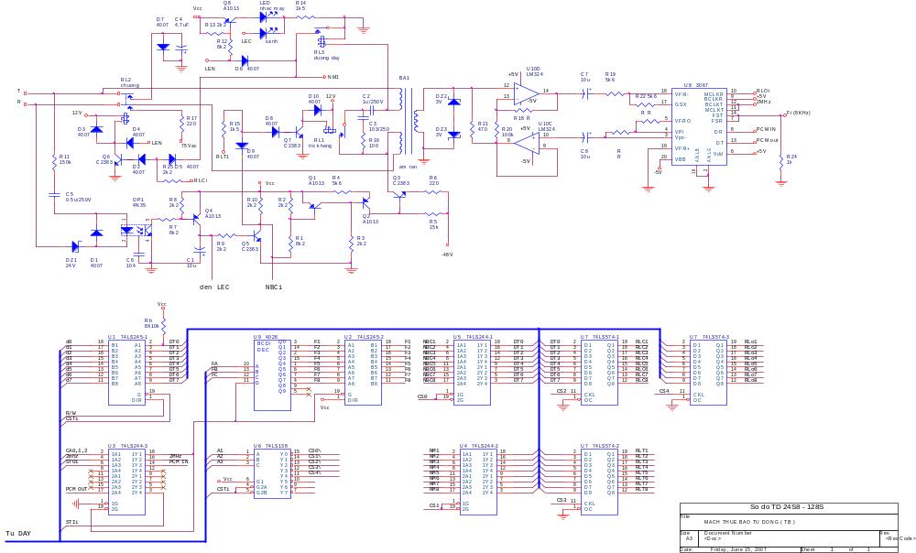
SƠ ĐỒ NGUYÊN LÝ MẠCH ĐIỆN BẢNG MẠCH THUÊ BAO TĐ T64S

Slide 22
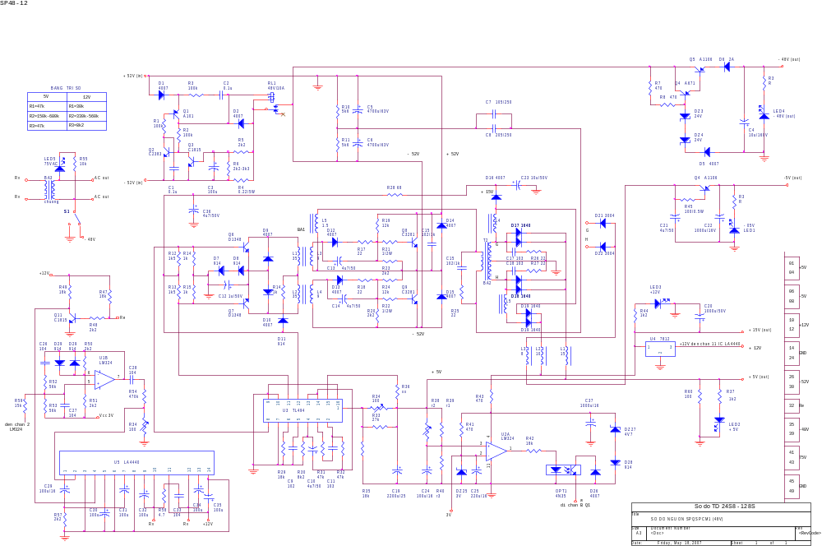
SƠ ĐỒ NGUYÊN LÝ MẠCH ĐIỆN BẢNG MẠCH NGUỒN TĐ T64S

Slide 23

KHAI BÁO THAM SỐ, KHẮC PHỤC MỘT SỐ SỰ CỐ THƯỜNG GẶP
TĐ T64S, T64S1
KẾT LUẬN
HỆ THỐNG NỘI DUNG
T64S, S1
ÔN TẬP
TÀI LIỆU THAM KHẢO

Slide 24

HƯỚNG DẪN NGHIÊN CỨU
KHAI BÁO THAM SỐ, KHẮC PHỤC MỘT SỐ SỰ CỐ THƯỜNG GẶP
TĐ T64S, T64S1
1
Nội dung
2
Thời gian
3
Tổ chức, phương pháp
4
Vị trí luyện tập
5
Quy định

Slide 25
NỘI DUNG LUYỆN TẬP
KHAI BÁO THAM SỐ, KHẮC PHỤC MỘT SỐ SỰ CỐ THƯỜNG GẶP
TĐ T64S, T64S1
Khai báo tổng đài T64S:
- Danh bạ thuê bao: 882 500 – 882 543; 882 644 – 882 663
- Có 1 hướng E1 kết nối với mạng quân sự
- Có 2 hướng CO,
Hướng 1 (4 kênh), kết nối với tổng đài mạng quân sự, mã chiếm kênh 2. Kiểu hoạt động: không kiểm tra Class, phát Tone, có DISA
Hướng 2 (4 kênh) kết nối với tổng đài mạng Quốc phòng, mã chiếm kênh 31. Kiểu hoạt động: Có kiểm tra Class, phát Tone, có DISA.
- Kết nối trung kế CO
- Kết nối trung kế E1

